Slide 1

第二课
函数及其基本性质

Slide 2


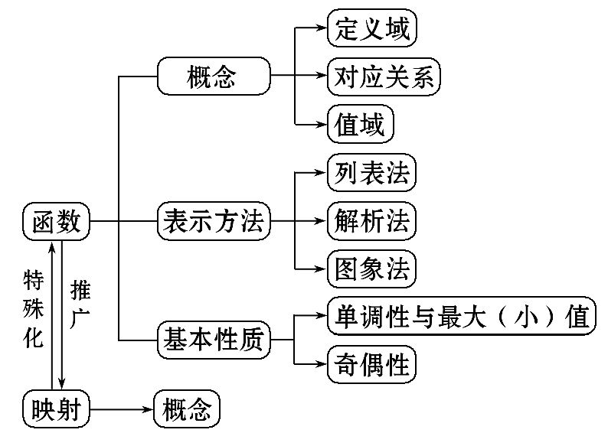
【网络体系】

Slide 3
【核心速填】
1.函数的三要素
_______、_________、_____.
2.函数的表示方法
解析法、列表法、图象法.
定义域
对应关系
值域

Slide 4
3.函数的单调性
(1)奇函数在对称区间上的单调性_____;偶函数在对称
区间上的单调性_____.
(2)在公共区域上:增函数+增函数=_______,减函数+减
函数=_______,增函数-减函数=_______,减函数-增函数
=_______.
相同
相反
增函数
减函数
增函数
减函数

Slide 5
4.函数的奇偶性
(1)奇偶函数的定义域关于_____对称.
(2)奇函数的图象关于_____中心对称,偶函数的图象关
于____成轴对称.
原点
原点
y轴

Slide 6
(3)设f(x),g(x)的定义域分别是D₁,D₂,那么它们在公
共定义域上,满足:
奇函数+奇函数=_______,奇函数×奇函数=_______,偶
函数+偶函数=_______,奇函数×偶函数=_______.
奇函数
偶函数
偶函数
奇函数

Slide 7
【易错警示】
1.关注新元的范围
用换元法求函数解析式时要注意新元的范围,一般把函数定义域写出来.

Slide 8
2.单调性定义应用时的两个关注点
(1)利用定义证明函数单调性时,在给定区间内所取的两个自变量的值应是该定义区间内的任意两个值,不能用特殊值代替.
(2)利用单调性定义判断函数单调性时切忌“循环论证”,即利用所要证明的结论作为论证该问题的依据.

Slide 9
3.判断函数奇偶性时的关注点
一般不化简函数解析式,若要化简时要注意化简前后的等价性.

Slide 10
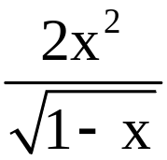
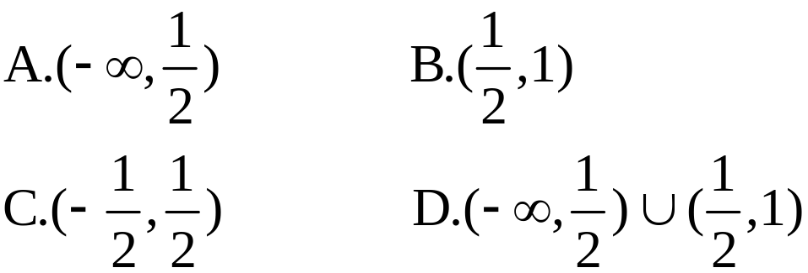
类型一 求函数的定义域
【典例1】(1)函数f(x)= +(2x-1)⁰的定义域为
( )

Slide 11
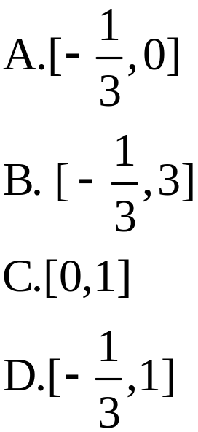
(2)已知函数y=f(x-1)的定义域是[-1,2],则y=f(1-3x)的定义域为 ( )

Slide 12
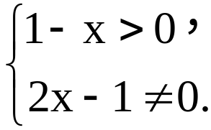

【解析】(1)选D.由题意得
解得x<1且x≠ .
(2)选C.由-1≤x≤2,得-2≤x-1≤1,
所以-2≤1-3x≤1,解得0≤x≤1.

Slide 13
【方法技巧】求函数定义域的类型与方法
(1)已给出函数解析式:函数的定义域是使解析式有意义的自变量的取值集合.
(2)实际问题:求函数的定义域既要考虑解析式有意义,还应考虑使实际问题有意义.

Slide 14
(3)复合函数问题:
①若f(x)的定义域为[a,b],f(g(x))的定义域应由a≤g(x)≤b解出;
②若f(g(x))的定义域为[a,b],则f(x)的定义域为g(x)在[a,b]上的值域.
注意:①f(x)中的x与f(g(x))中的g(x)地位相同;②定义域所指永远是x的范围.

Slide 15
【变式训练】已知y=f(x),x∈[-2,3] ,则f(x+1)的定义域为________.
【解析】因为y=f(x),x∈[-2,3],所以x+1∈[-2,3],所以x∈[-3,2],故f(x+1)的定义域为[-3,2].
答案:[-3,2]

Slide 16
类型二 求函数的解析式
【典例2】(1)已知f(2x-3)=2x²-3x,则f(x)=________.
(2)已知f(x)-3f(-x)=2x-1,则f(x)=________.

Slide 17
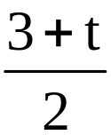

【解析】(1)设2x-3=t,则x= ,
f(t)=2×( )²-3× = t²+ t,
所以f(x)= x²+ x.
答案: x²+ x

Slide 18
(2)因为f(x)-3f(-x)=2x-1,以-x代替x得f(-x)-3f(x)
=-2x-1,两式联立得f(x)= x+ .
答案: x+

Slide 19
【方法技巧】求函数解析式的题型与相应的解法
(1)已知形如f(g(x))的解析式求f(x)的解析式,使用换元法或配凑法.
(2)已知函数的类型(往往是一次函数或二次函数),使用待定系数法.

Slide 20

(3)含f(x)与f(-x)或f(x)与f( ),使用解方程组法.
(4)已知一个区间的解析式,求另一个区间的解析式,可用奇偶性转移法.

Slide 21
【拓展延伸】用待定系数法求函数的解析式
若已知函数的类型,可用待定系数法求解,若f(x)是一次函数,可设f(x)=kx+b(k≠0),若f(x)是二次函数,可设f(x)=ax²+bx+c(a≠0),然后利用题目中的已知条件,列出关于待定系数的方程(组),进而求出待定的系数.

Slide 22
【变式训练】已知f(x)是一次函数,且满足3f(x+1)-2f(x-1)=2x+17,求f(x)的解析式.
【解析】设f(x)=ax+b(a≠0),
则3f(x+1)-2f(x-1)=3ax+3a+3b-2ax+2a-2b=ax+5a+b,
即ax+5a+b=2x+17不论x为何值都成立,

Slide 23
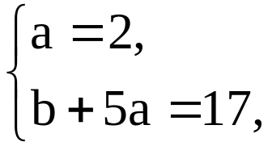
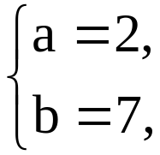
所以
解得
所以f(x)=2x+7.

Slide 24

类型三 函数的性质及应用
【典例3】已知函数f(x)=x+ ,且f(1)=2.
(1)判断函数f(x)的奇偶性.
(2)判断函数f(x)在(1,+∞)上的单调性,并用定义证明你的结论.
(3)若f(a)>2,求实数a的取值范围.

Slide 25

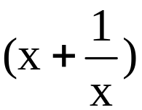
【解析】由f(1)=2得1+m=2,所以m=1,
所以f(x)=x+ .
(1)f(x)=x+ 的定义域为(-∞,0)∪(0,+∞),
f(-x)=-x+ =- =-f(x),
所以f(x)为奇函数.

Slide 26
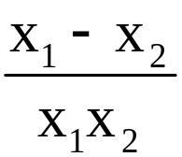
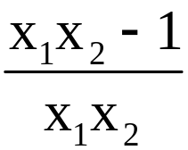
(2)f(x)=x+ 在(1,+∞)上是增函数.
证明:设任意的x₁,x₂∈(1,+∞),且x₁<x₂,则
f(x₁)-f(x₂)=(x₁-x₂)-
=(x₁-x₂) ,
因为1<x₁<x₂,

Slide 27
所以x₁-x₂<0,x₁x₂>1,x₁x₂-1>0,
所以f(x₁)-f(x₂)<0,即f(x₁)<f(x₂),
所以f(x)在(1,+∞)上是增函数.

Slide 28
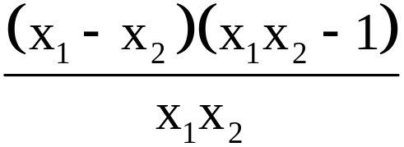
(3)设任意的x₁,x₂∈(0,1),且x₁<x₂,
由(2)知f(x₁)-f(x₂)= ,
因为x₁-x₂<0,0<x₁x₂<1,
所以f(x₁)-f(x₂)>0,
即f(x₁)>f(x₂).
所以f(x)在(0,1)上是减函数.

Slide 29
由f(x)在(1,+∞)上是增函数,
在(0,1)上是减函数,且f(1)=2知,
当a∈(0,1)时,f(a)>2=f(1)成立;
当a∈(1,+∞)时,f(a)>2=f(1)成立;
而当a<0时,f(a)<0,不满足题设.
综上可知,实数a的取值范围为(0,1)∪(1,+∞).

Slide 30
【方法技巧】函数单调性与奇偶性应用的常见题型
(1)用定义判断或证明函数的单调性和奇偶性.
(2)利用函数的单调性和奇偶性求单调区间.
(3)利用函数的单调性和奇偶性比较大小,解不等式.
(4)利用函数的单调性和奇偶性求参数的取值范围.
特别提醒:判断函数的奇偶性时要特别注意定义域是否关于原点对称.

Slide 31
【变式训练】已知函数f(x)对一切实数x,y∈R都有f(x+y)=f(x)+f(y),且当x>0时,f(x)<0,又f(3)=-2.
(1)试判定该函数的奇偶性.
(2)试判断该函数在R上的单调性.
(3)求f(x)在[-12,12]上的最大值和最小值.

Slide 32
【解析】(1)令x=y=0,
得f(0+0)=f(0)=f(0)+f(0)=2f(0),
所以f(0)=0.
令y=-x,得f(0)=f(x)+f(-x)=0,
所以f(-x)=-f(x),
所以f(x)为奇函数.

Slide 33
(2)任取x₁<x₂,则x₂-x₁>0,所以f(x₂-x₁)<0,
所以f(x₂)-f(x₁)=f(x₂)+f(-x₁)=f(x₂-x₁)<0,
即f(x₂)<f(x₁).
所以f(x)在R上是减函数.

Slide 34
(3)因为f(x)在[-12,12]上是减函数,
所以f(12)最小,f(-12)最大.
又f(12)=f(6+6)=f(6)+f(6)=2f(6)
=2[f(3)+f(3)]=4f(3)=-8,
所以f(-12)=-f(12)=8.
所以f(x)在[-12,12]上的最大值是8,最小值是-8.

Slide 35
【补偿训练】函数y=f(x)(x≠0)是奇函数,且当
x∈(0,+∞)时是增函数,若f(1)=0,求不等式f(x- )<0
的解集.

Slide 36
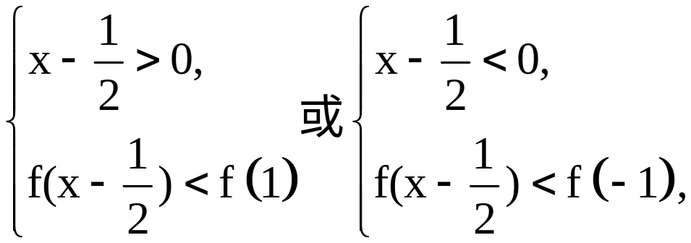
【解析】因为f(x)是奇函数,且f(1)=0,f(x)在(0,+∞)
上单调递增,所以f(-1)=-f(1)=0,且f(x)在(-∞,0)上
单调递增.
所以不等式f(x- )<0可化为:

Slide 37
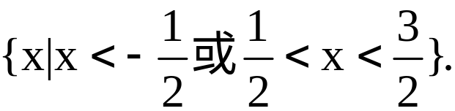
即0<x- <1或x- <-1,
解得 <x< 或x<- .
所以原不等式的解集是

Slide 38
类型四 函数的图象及应用
【典例4】已知函数f(x)=x²-2|x|+a,其中x∈[-3,3].
(1)判断函数f(x)的奇偶性.
(2)若a=-1,试说明函数f(x)的单调性,并求出函数f(x)的值域.

Slide 39
【解析】(1)因为定义域[-3,3]关于原点对称,f(-x)
=(-x)²-2|-x|+a
=x²-2|x|+a=f(x),
即f(-x)=f(x),
所以f(x)是偶函数.

Slide 40
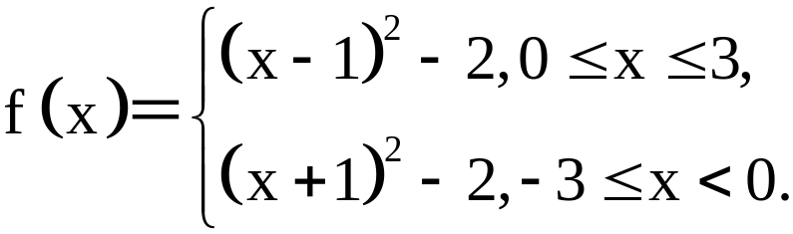
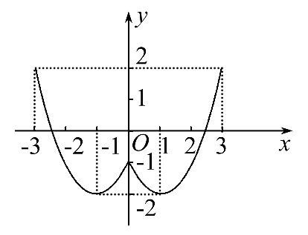
(2)当0≤x≤3时,f(x)=x²-2x-1=(x-1)²-2;
当-3≤x<0时,f(x)=x²+2x-1=(x+1)²-2.
即
根据二次函数的作图方法,可得函数图象,如图所示.

Slide 41
函数f(x)的单调区间为[-3,-1],(-1,0),[0,1],(1,3].
f(x)在区间[-3,-1],[0,1]上为减函数,在(-1,0),(1,3]
上为增函数.
当0≤x≤3时,函数f(x)=(x-1)²-2的最小值为f(1)=-2,
最大值为f(3)=2;
当-3≤x<0时,函数f(x)=(x+1)²-2的最小值为f(-1)=-2,

Slide 42
最大值为f(-3)=2.
故函数f(x)的值域为[-2,2].

Slide 43


【方法技巧】作函数图象的方法
(1)描点法——求定义域;化简;列表、描点、连线.
(2)变换法——熟知函数的图象的平移、伸缩、
对称、翻转.
①平移:y=f(x) y=f(x±h);
y=f(x) y=f(x)±k.(其中h>0,k>0)

Slide 44



②对称:y=f(x) y=f(-x);
y=f(x) y=-f(x);
y=f(x) y=-f(-x).
特别提醒:要利用单调性、周期性、奇偶性、对称性简化作图.

Slide 45
【变式训练】(2016·济宁高一检测)已知f(x)是R上的奇函数,且当x>0时,f(x)=-x²+2x+2.
(1)求f(-1).
(2)求f(x)的解析式.
(3)画出f(x)的图象,并指出f(x)的单调区间.

Slide 46
【解析】(1)由于函数f(x)是R上的奇函数,所以对任意
的x都有f(-x)=-f(x),所以f(-1)=-f(1)=-(-1+2+2)=-3.
(2)设x<0,则-x>0,
于是f(-x)=-(-x)²-2x+2=-x²-2x+2.
又因为f(x)为奇函数,所以f(-x)=-f(x).
因此,f(x)=x²+2x-2.
又因为f(0)=0,

Slide 47
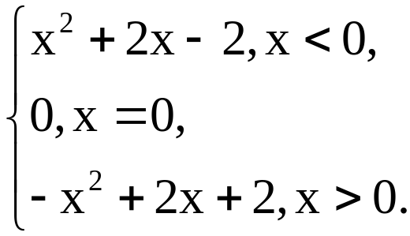
所以f(x)=

Slide 48
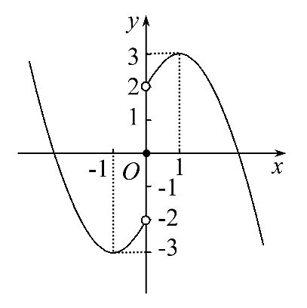
(3)先画出y=f(x)(x>0)的图象,利用奇函数的对称性可得到相应y=f(x)(x<0)的图象,其图象如图所示.
由图可知,其增区间为[-1,0)和(0,1],减区间为(-∞,
-1]和[1,+∞).

Slide 49
【补偿训练】已知函数f(x)=|x²-4x+3|.
(1)求函数f(x)的单调区间,并指出其增减性.
(2)求集合M={m|使方程f(x)=m有四个不相等的实根}.

Slide 50
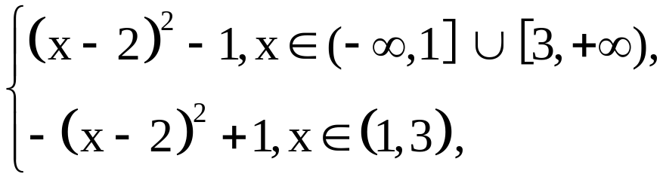
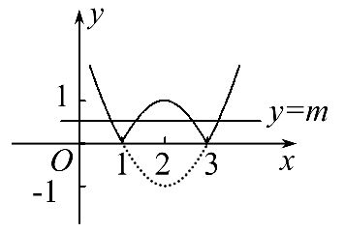
【解析】
f(x)=
作出函数图象如图.

Slide 51
(1)函数的增区间为[1,2],[3,+∞);函数的减区间为
(-∞,1],[2,3].
(2)在同一坐标系中作出y=f(x)和y=m的图象,使两函数图象有四个不同的交点(如图).
由图知0<m<1,
所以M={m|0<m<1}.

